Slide 1
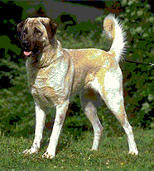
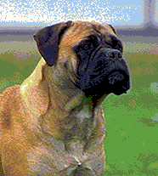
Бульмастиф — порода, полученная путем скрещивания мастифа и бульдога.
Анатолийский карабаш - древнейшая порода догообразных собак. Еще со времен Вавилона на Анатолийском плато водились

Slide 2
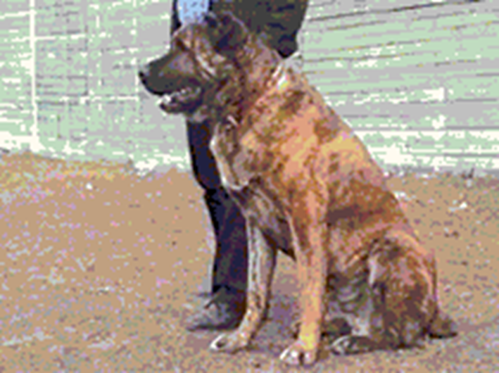
СРЕДНЕАЗИАТСКАЯ
ОВЧАРКА (алабай),
древняя порода
сторожевых пастушьих
собак. Судя по
находкам в Южной
Туркмении, еще четыре тысячи лет назад в Алтын-Тепе обитали крупные собаки, близкие по типу к среднеазиатской овчарке. Распространены на территории Средней Азии и смежных областях (Туркмении, Таджикистане, Узбекистане, Казахстане, северо-западе Афганистана, севере Ирана, Монголии).

Slide 3
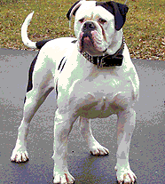
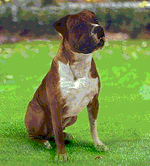
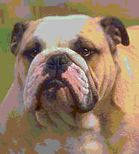
БУЛЬДОГИ (от англ. bull — бык и dog — собака), группа короткомордых догообразных собак. Происходят от древних молосских догов. Предки бульдогов участвовали в военных походах, травле быков и собачьих боях.
Для бульдогов характерны коренастость, мощное телосложение. Голова широкая, массивная. Морда короткая, вздернутая вверх. Нижняя челюсть выступает вперед и изогнута вверх, что отличает травильных собак — перекус обеспечивает мертвую хватку. Крупные и средние бульдоги отличаются большой силой, но из-за особенностей строения носа они начинают задыхаться при повышенных физических нагрузках или при перегреве. К бульдогам относятся: английский бульдог, французский бульдог, бульмастиф, боксер, мопс, бостонский терьер.

Slide 4
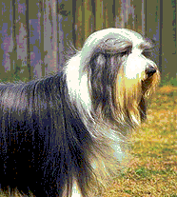
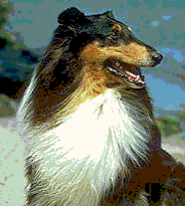
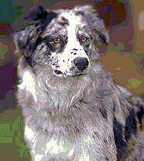
Шотландская
овчарка, колли.
Бородатая колли — представитель отдельной породы старинных
шотландских
пастушьих собак.
Бордер-колли.

Slide 5
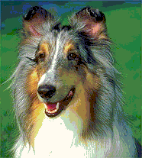
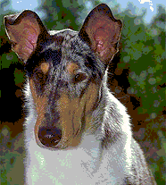
Колли мраморно-голубого окраса.
Гладкошерстная колли.

Slide 6
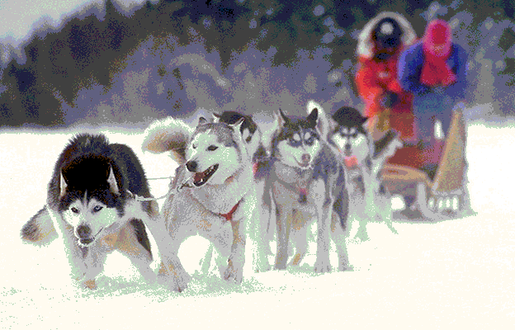
Собачья упряжка.

Slide 7
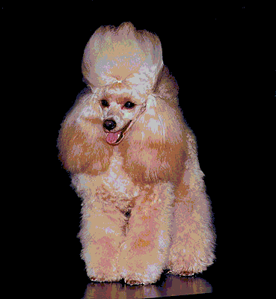
Абрикосовый той-пудель.
.

Slide 8
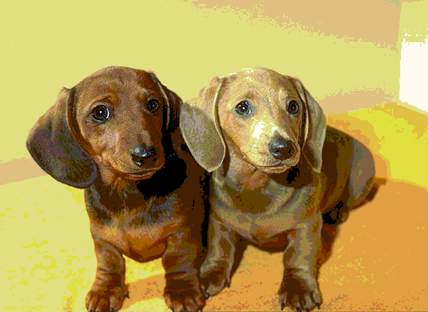
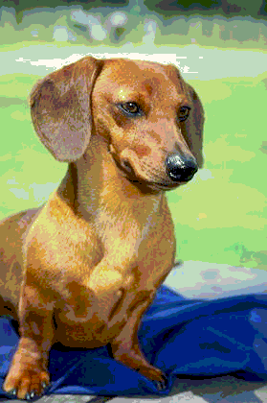
Гладкошерстная такса

Slide 9
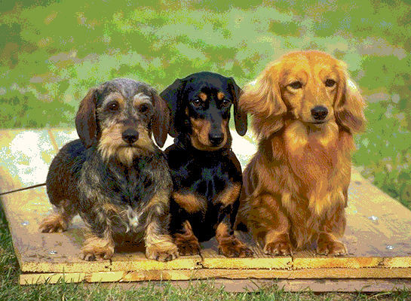
Таксы (слева направо): жесткошерстная, гладкошерстная, длинношерстная.

Slide 10
Презентацию подготовила
учитель начальных классов
МОУ СОШ №18
с. Тенгинка
Оксана Викторовна
Полупанова

